Slide 1
TEMA: PROCEDIMIENTOS PARA LA COTIZACIÓN.
Responsable:
Vice Presidenta UIC Pinar del Río.
Anabel León Cordón

Slide 2
REGLAMENTO UIC
Capítulo II del Reglamento de la Unión de Informáticos de Cuba.
Artículo 22: Los miembros abonarán una cuota mensual de $5.00 (CUP) como
condición indispensable.
Artículo 23: Los que se trasladen al extranjero, continuarán abonando la cuota social desde el territorio nacional y si se les aprueba una delegación de base la cuota de contribución se paga en USD al cambio de uno por uno.

Slide 3
RESPONSABILIDADES POR DELGACIÓN DE BASE
Los Presidentes de las Delegaciones de Base:
Designar un Responsable de Tesorería en la Delegación de Base.
Garantizar el cumplimiento de lo establecido con relación a la recaudación, custodia y depósito del efectivo.
Mantener actualizadas las Actas de Responsabilidad Material de los tesoreros si estos son cambiados, cancelando la del tesorero saliente, debiendo constar en acta firmada por el Presidente de la asociación de base la entrega de los fondos al momento del cambio.
Los Tesoreros de las Delegaciones de Base:
Recaudar, custodiar y depositar en la UIC Provincial el efectivo por concepto de cuota mensual de los miembros de la UIC.
Confeccionar y Mantener actualizado el Registro de Cotizantes. (Anexo 2)
Archivar y conservar la documentación relativa a las operaciones con el efectivo.

Slide 4
PROCEDIMIENTOS PARA EL PAGO DE LA COTIZACIÓN
DE LA RECEPCIÓN DEL EFECTIVO:
Las delegaciones de base de la UIC recaudan mensualmente la cuota prevista en los Estatutos de la Organización (5.00 cup).
La recaudación se realiza en pesos cubanos en el caso de los miembros residentes en el territorio nacional.
Se cotizar á en los primeros 10 días del mes.
Al recibir el efectivo el tesorero de cada organización de base emite la Constancia de Efectivo Recaudado. (Anexo 1) en original y 1 copia que entrega al Cotizante.
El tesorero de cada delegación de base actualiza el Registro de Cotizantes con las cuotas recibidas (Anexo 2) en original y 1 copia que entrega a la UIC Provincial al momento de la liquidación.

Slide 5
Cada delegación de base deberá separar la cuota mensual de la siguiente forma:
50 % para la UIC Nacional.
20 % para la UIC Provincial.
30 % para el fondo de su DB. Este fondo puede utilizarse para capacitaciones, actividades de superación y reconocimiento a los miembros de la DB.

Slide 6
2. DEL DEPÓSITO DEL EFECTIVO:
El tesorero de cada delegación de base depositará el efectivo en la sede de la UIC Provincial, entre los días del 10 al 15 de cada mes.
Para realizar el depósito las delegaciones de base confeccionan el Modelo de Recaudación Mensual (Anexo3), que conjuntamente con las Constancia de Efectivo Recaudado (Anexo1) y la Relación de Cotizantes (Anexo2) actualizada, se presentan ante el Vice-Presidente del Consejo Provincial de la UIC.

Slide 7
ACLARACIONES
Solo se dejará de cotizar en los siguientes casos:
Licencia sin sueldo.
Enfermedad psiquiátrica.
En caso de Licencia de maternidad se cambia la cuota a $2.00 (CUP)

Slide 8
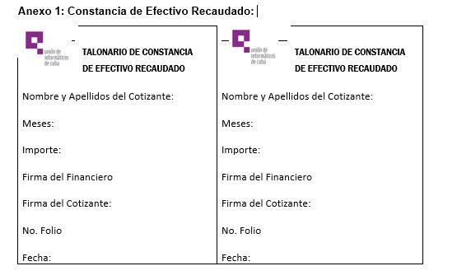

Slide 9
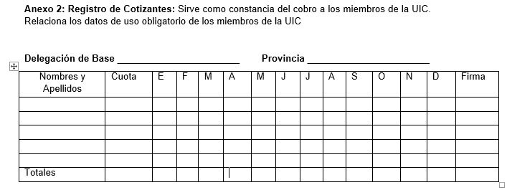

Slide 10
